Slide 1
混合式教学在线支持平台
爱课平台操作与应用
主讲人：教学发展中心 石磊
2021年
请使用谷歌浏览器最新版本或者其他浏览器极速模式浏览爱课平台

Slide 2
（一）开设课程(教师)、选修课程（学生）
一、用户登录及相关设置
二、开设课程、选修课程
（二）资源的上传
一、互动视频 二、网页视频 三、SCORM课件（ppt）
四、作 业 五、测 验 六、词 汇 表
七、问卷调查 八、互动评价 九、成绩管理
（三）教学组织
一、群组 二、大、小组 三、设置访问限制
（四）课程报表

Slide 3
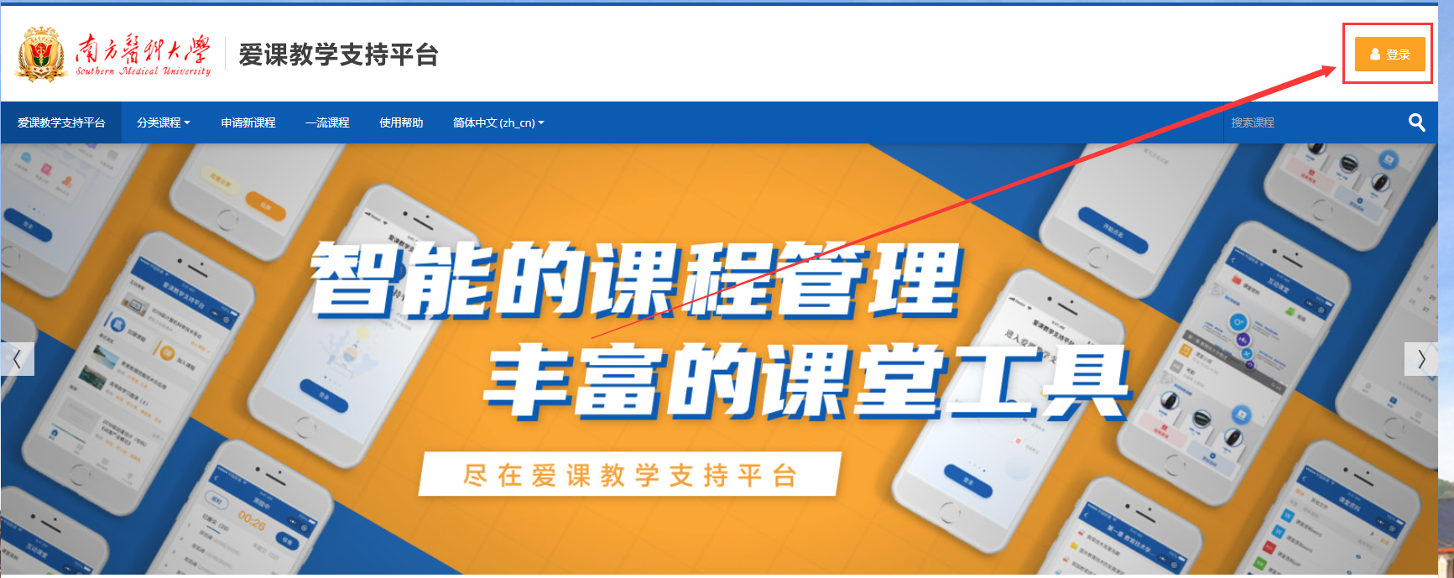
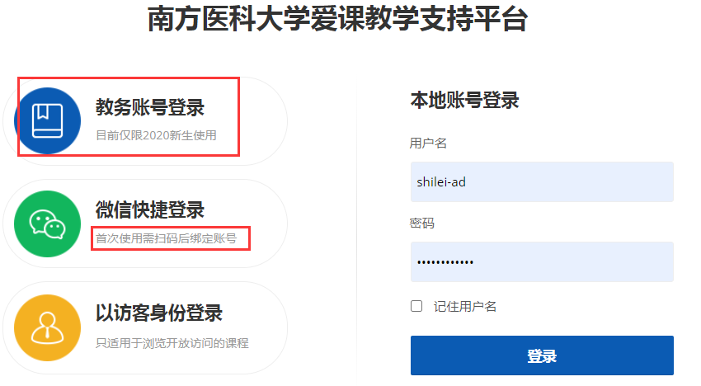
一、用户登陆及相关设置
1、电脑端用户登录网址为：https://aike.smu.edu.cn/ 。推荐使用微信扫码登陆。
（202级前的高年级学生用户名：学号，密码：学号后两位@smu年级（例：56@smu2019）；20级后的低年级学生用户名和密码同教务系统一样，登陆方式用教务系统登陆。登陆后请修改自己的默认密码和邮箱。教师用户名为教务系统账号（或者工号）。

Slide 4

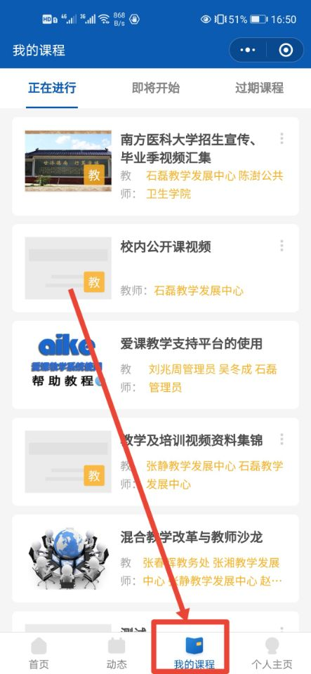
2、移动端用户扫微信小程序或者在移动端浏览器中输入网址：https://aike.smu.edu.cn/，连接后进入到自己的课程进行学习。

Slide 5
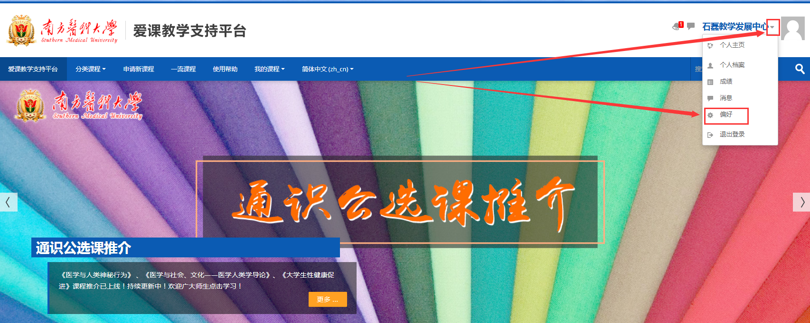
3、登录后的相关设置（登录后点击“登录名”→“偏好”）

Slide 6
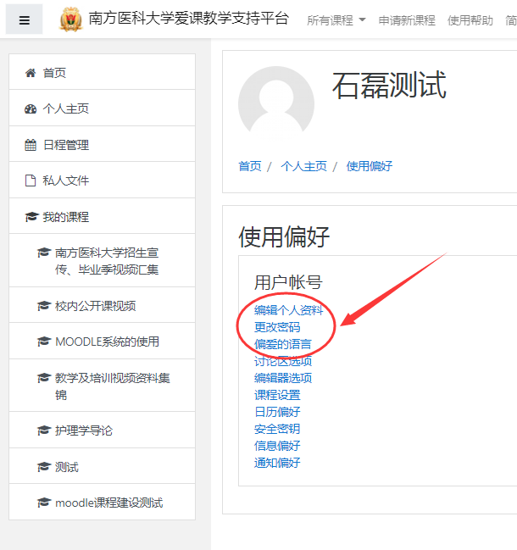
（1）编辑个人资料
更新邮箱及其他常用信息。
（2）更改密码（登录后记得修改默认密码）
（3）偏爱的语言（可选择英语、简体中文）
（4）通知偏好设置可以对个人邮箱收到的作业提交、讨论提交等信息进行设置。
（5）其他采用默认设置

Slide 7
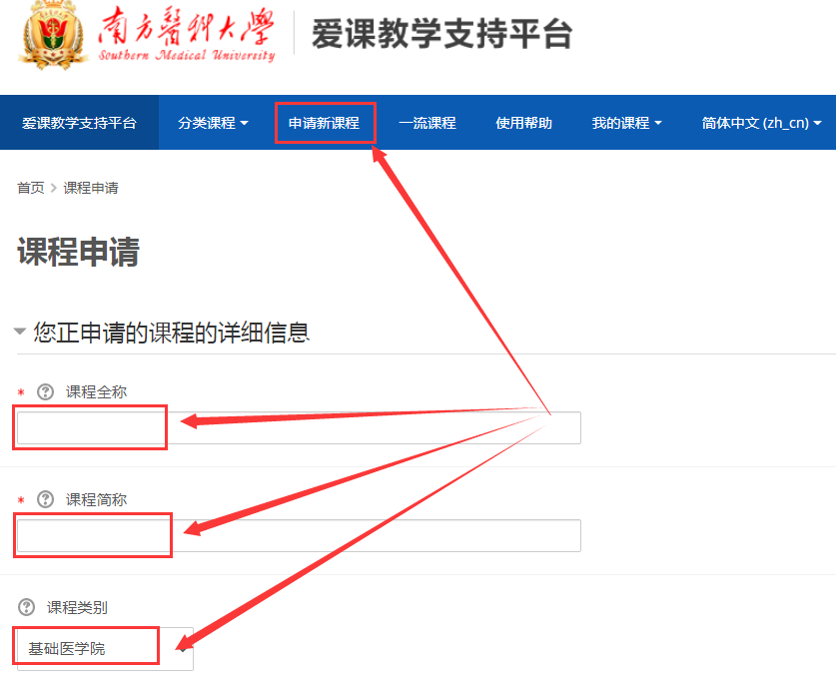
二、新课程及往期课程新开（教师）、选修课程（学生）
1、新课程开设
（1）申请课程
课程全称命名规则为：课程名称+年份（如:护理学 2021），出现同名课程但是授课老师、授课班级、授课内容不同的时，命名可以为：课程名称+（班级）+年份，如：护理学 （2020级护理）2021。
（2）课程简称是课程名称的简写而不是简述。
（3）选择“课程类别”即课程所在的部门。

Slide 8
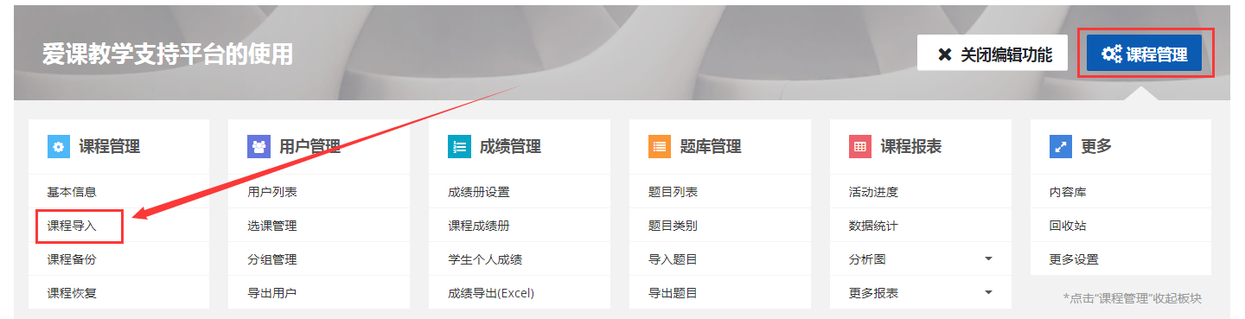
二、新课程及往期课程新开（教师）、选/退课程（学生）
2、往期课程新开
新申请课程与上一节内容一致。在新课程中执行“课程导入”，把旧课程资源导入到新开一期的课程中。（如此可以更好的管理课程及课程数据，旧课程存档）

Slide 9
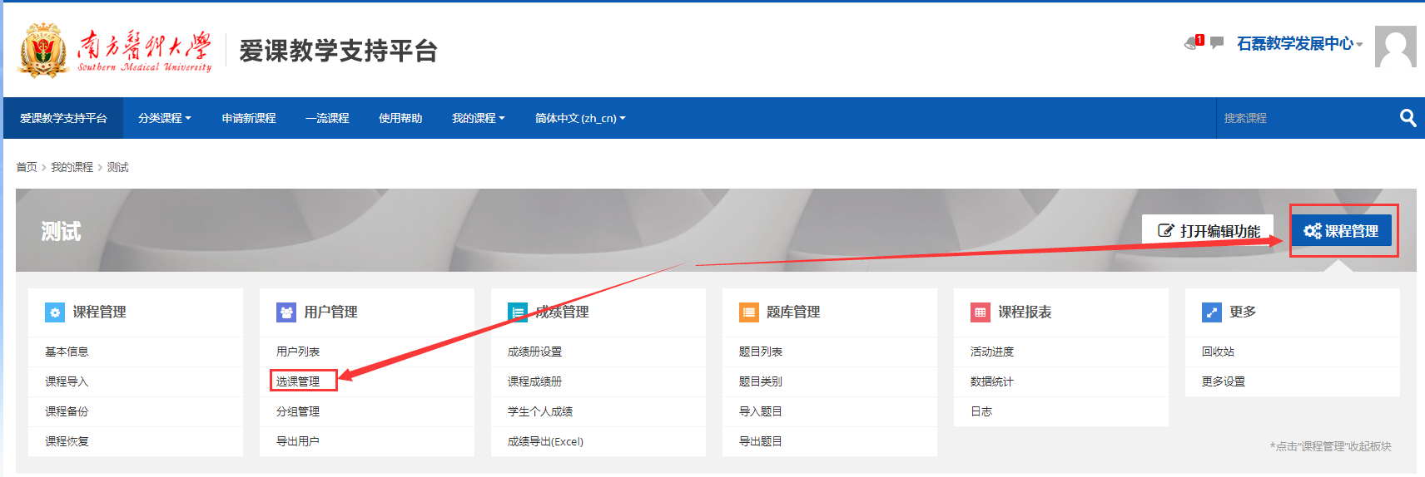
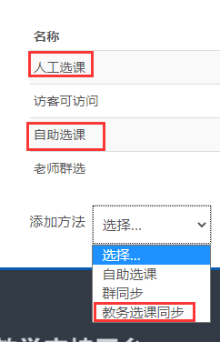
3、授课老师添加团队成员或者学生成员（学生选修课程）
(1)授课老师直接将教师/学生账号添加到他的课程，学生在“我的课程”查看自己的课程并完成相应的学习任务。
选课方法如下：
1.“人工选课”在编辑里面直接添加需要添加的人员，用于添加此课程团队教师成员；
2.“自助选课”学生可以由他自己来选择此课程，用于添加不同专业不确定学生人数的课程，命名用一个合适的名称；
3.“教务选课同步”适合一次性导入和教务系统一致的选课学生成员。

Slide 10
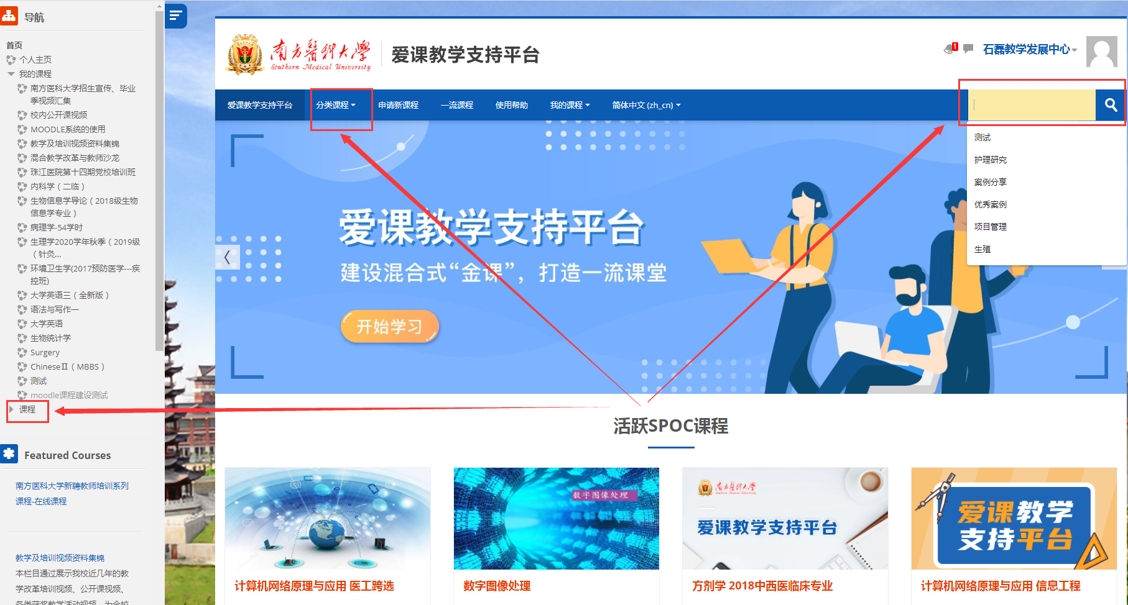
(2)学生在授课老师设置选课方法中允许“自助选课”并给出选课密码的情况下，如下图几处标识处查出自己所需的课程，将自己加入到课程。在“我的课程”里完成相应的学习任务。

Slide 11

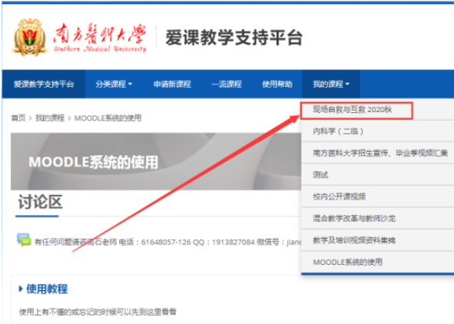
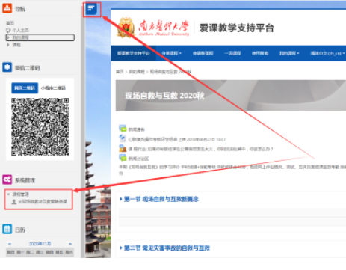
(3)学生退出选课。
1、在“我的课程”里找到要退出的课程，并进到该课程。
2、左侧有三条横杠 图标，点击后在左侧的导航栏里面找到撤销选课按钮即可。

Slide 12
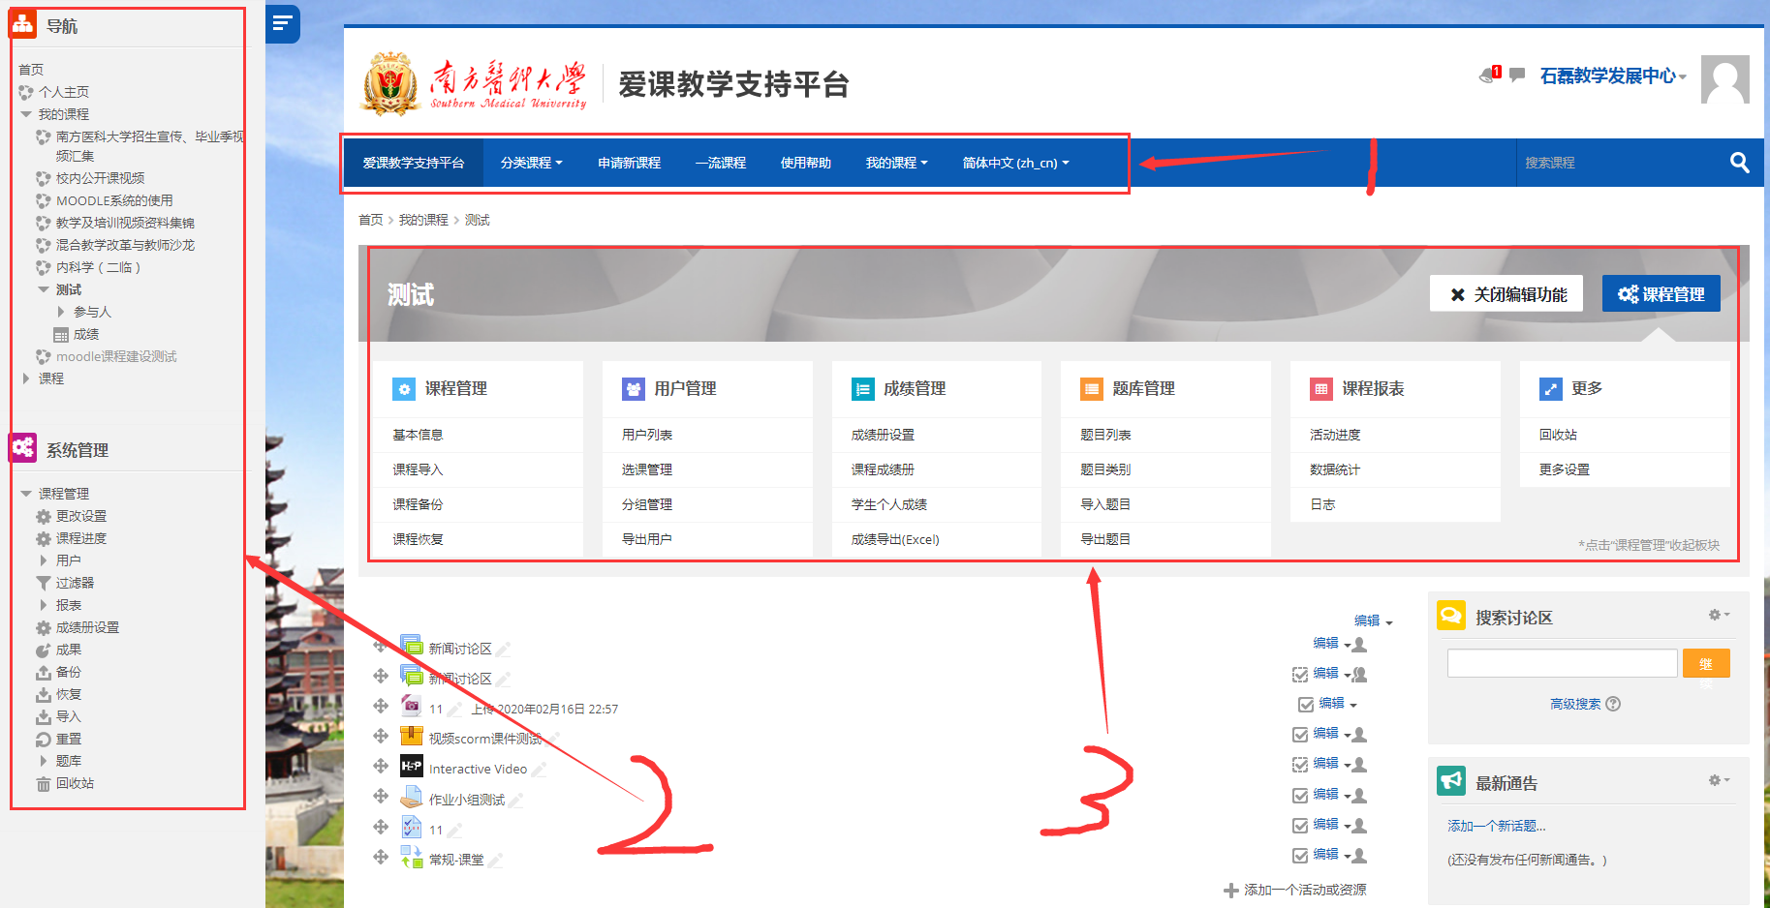
（二）资源上传
（1）进入课程首页，
首页主体结构包括：
①、网页上方的导航栏
包括“首页”“分类课程”“一流课程”“使用帮助”“我的课程”“语言选择”；
②、网页左侧的导航栏（可隐藏）
包括“个人主页”“我的课程”“课程”“课程管理”；
③、课程管理（可隐藏）
包括课程的各项信息设置选项。

Slide 13
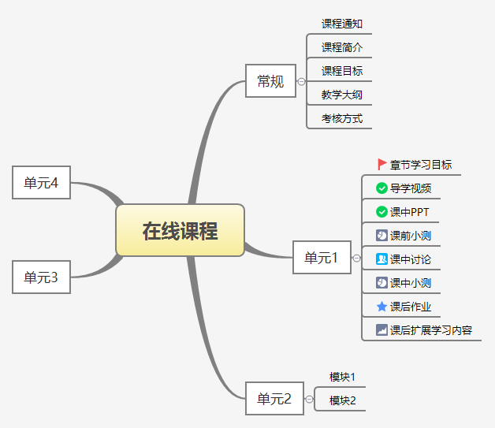
在线课程示例（常规框架）

Slide 14

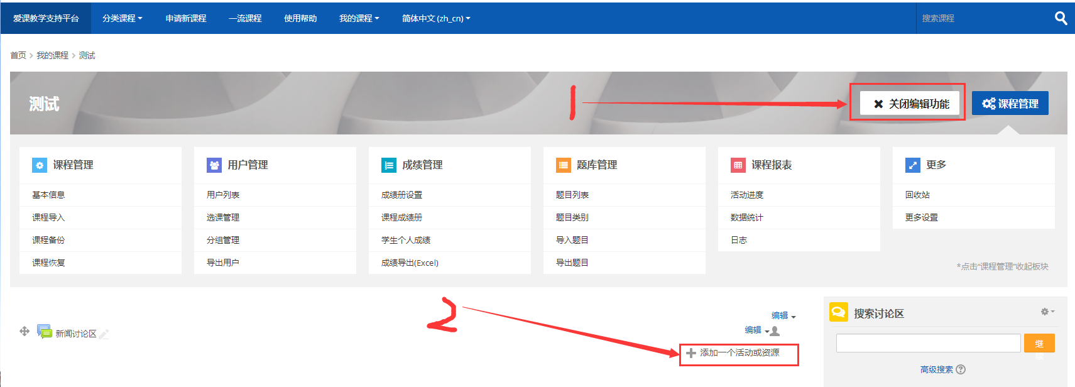
（2）编辑课程内容
步骤1、通过右上角“打开编辑功能”按钮；
步骤2、对讨论区、各个主题进行编辑、移动等各类操作；通过“添加一个活动或资源”操作来完成课件、测验、互动评价、问卷调查、选组活动、作业、视频等课程内容的添加。

Slide 15
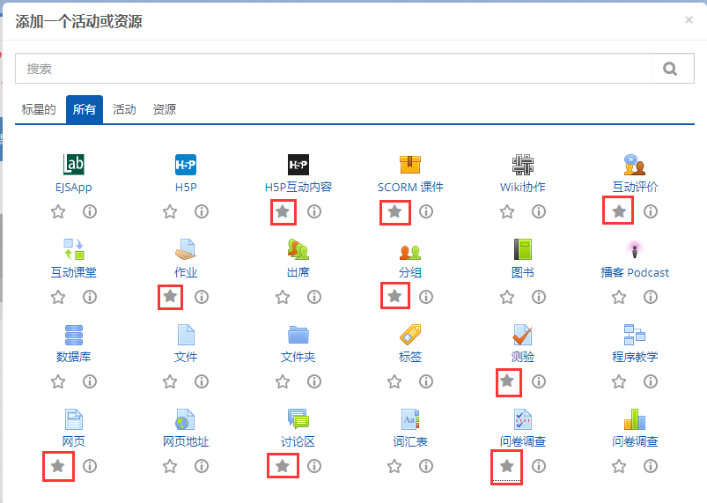
添加一个活动或资源
标红的小应用是平时我们用到最多的。
H5P互动内容用于添加互动视频；
scorm课件用来添加互动PPT课件；
互动评价用于学生作业互评；
作业用于课程正常的作业布置；
分组用于班级小组的设置；
测验用于章节小测试或者考试；
网页用于视频的插入；
讨论区用于与学生直接的互动；

Slide 16
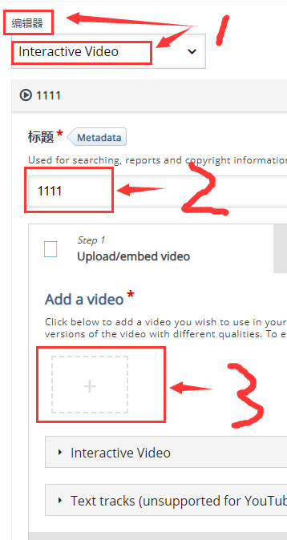
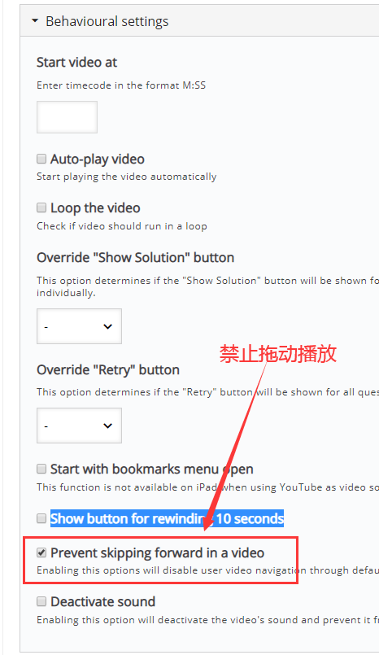
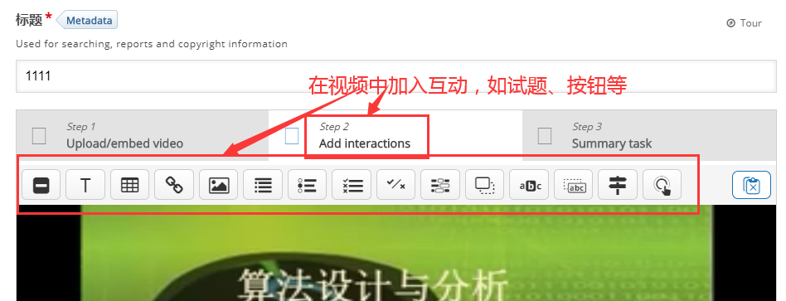
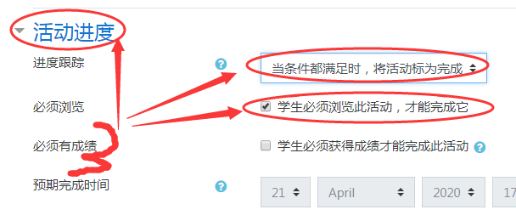
1、“添加一个活动或资源”--H5P（插入在线交互视频）
如果插入的视频文件只有声音没有图像或者无法播放，请首先考虑视频的格式是否合适（格式工厂转换的视频请注意选择里面的AVC（H264）编码进行转换）,视频大小不超700M。

Slide 17
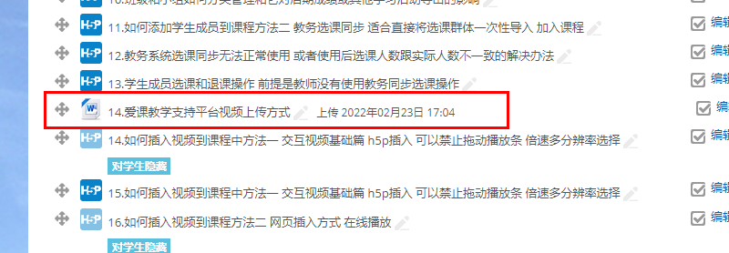
2、“添加一个活动或资源”--文件（插入在线视频）
请查看此链接：https://aike.smu.edu.cn/course/view.php?id=4&section=2

Slide 18
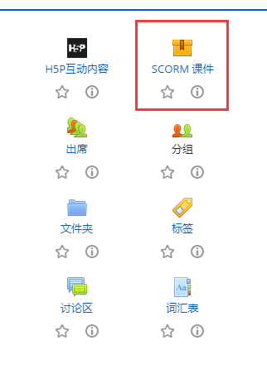
添加一个活动或资源
3、“添加一个活动或资源”——SCORM课件（PPT）
先用iSpringSuite插件把ppt转换为SCORM标准课件（或者用其他软件制作，如Camtasia制作scorm标准课件），然后把课件直接拖拉上传。
工具：
1、iSpringSuite 8/9/10（此插件只适用于office2010及更高版本，wps无法使用）
2、Camtasia9
下载地址：https://aike.smu.edu.cn/course/view.php?id=4&section=1
Camtasia学习地址：https://aike.smu.edu.cn/course/view.php?id=117（提醒：破解插件时关闭所有杀毒软件，且弹出阻止修改时请选择允许所有操作。如出现发布SCORM课件时总是提示更新flash player插件，请尝试更新iSpringSuite到更高版本。）

Slide 19
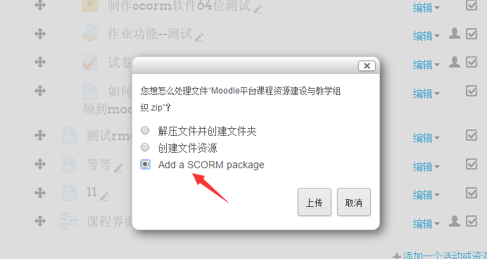
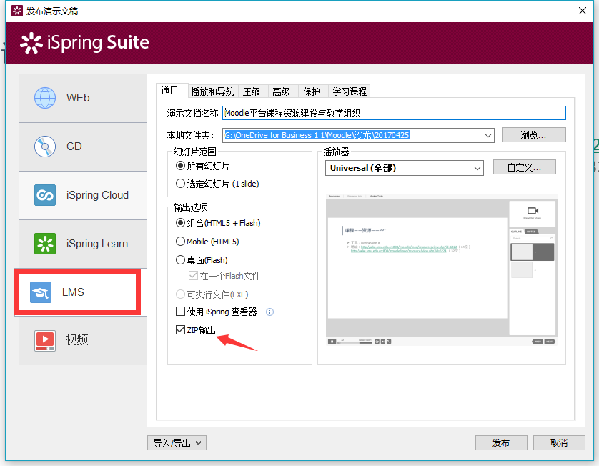
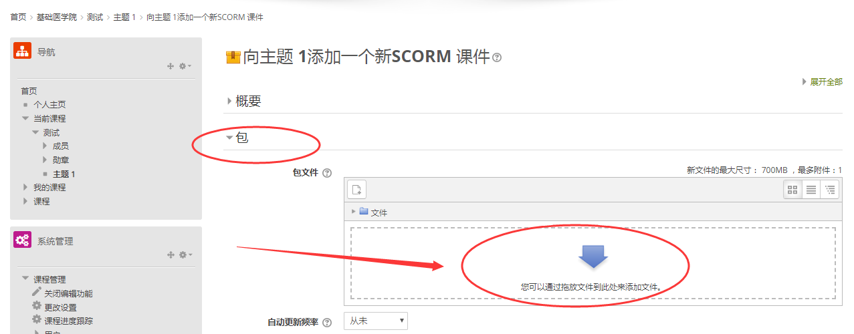
安装好iSpring Suite插件后，在office powerpoint导航栏中会有此插件。选择“发布”。然后直接拖拉课件到相应位置的主题
或者以上传“包”的方式上传课件。

Slide 20
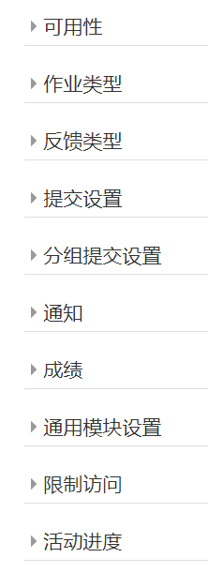
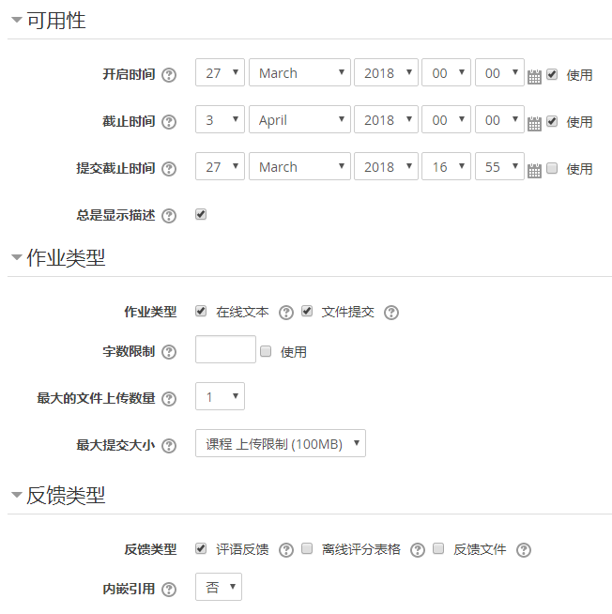
4、“添加一个活动或资源”——作业
对作业的各个属性进行相关的设置操作。
Notes:
作业活动模块允许教师布置任务，收集作业并进行评分和反馈。
学生可以提交任意数字化内容（文件），比如文字处理文档、电子表格、图片或音频视频。此外，或同时，作业还可以要求学生直接在文本编辑器里面输入文字。作业还可以用来提醒学生去完成“真实世界”中的作业，例如手工作品，而不需要任何电子文档。学生可以独自提交作业也可作为一个组的组员提交作业。
检查作业时，老师可以写反馈评语，还可以上传文件，例如加了批注的学生作业、有评语的文档或语音反馈。可以用数值或等级对作业评分，也可以用量规进行高级评分。最终评分记录在成绩单中。

Slide 21
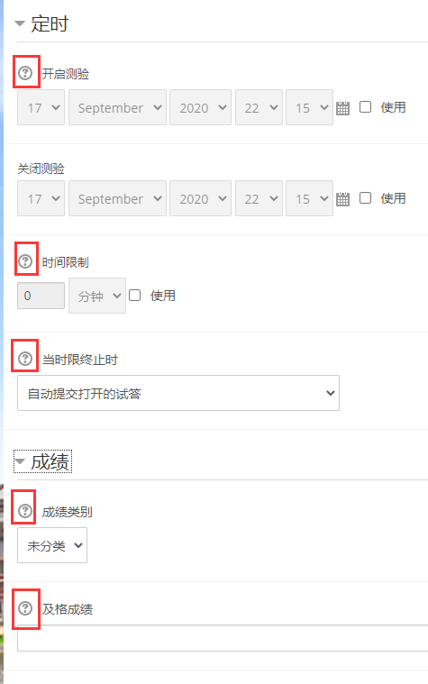
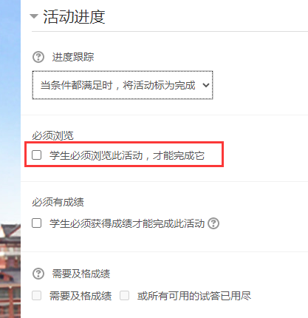
5、“添加一个活动或资源”——测验
(1)设定测验的开启与关闭时间；
(2)限定答题时限；
(3)设定答题的及格线及答题次数；
(4)设定活动进度。
注意：对选项有疑惑的时候可以点击红框中的“？”号

Slide 22
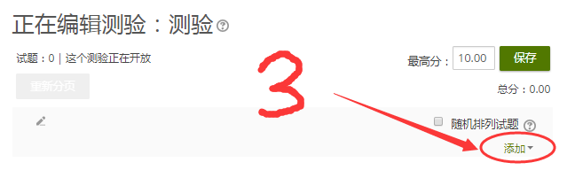
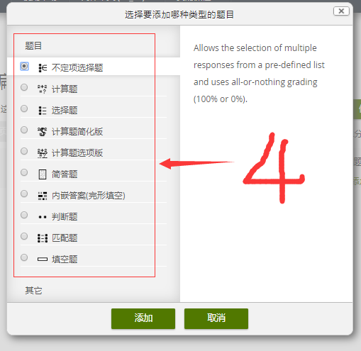
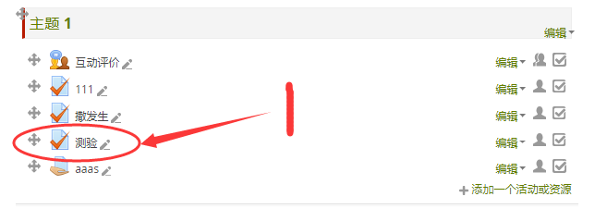
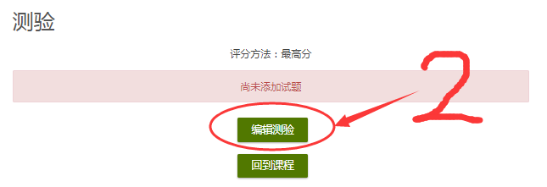
(5)对测验进行题型的具体编辑。
点击刚添加的测验→编辑测验→添加（一道题、从题库、一道随机题）
[其中“不定项选择题”（可单选也可多选，但只有全部选对时才得分）；“选择题”（可单选也可多选，部分选对时也得分）]

Slide 23
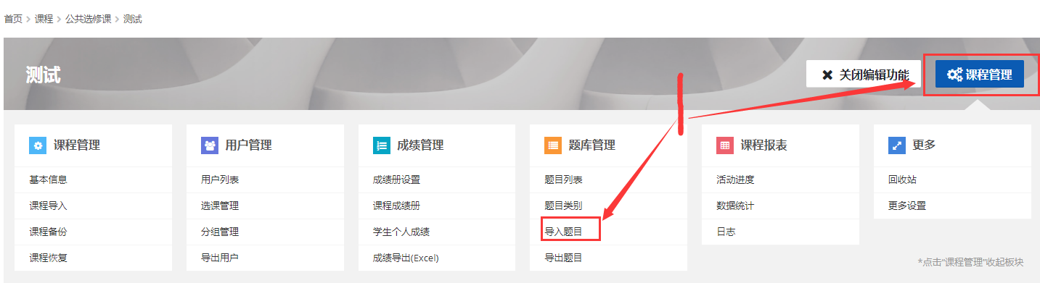
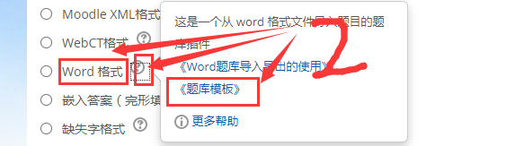
（6）从题库添加试题，需要先导入相应的试题操作如下图，试题导入到题库后再从题库中抽取相应的试题到测试题中组题。

Slide 24
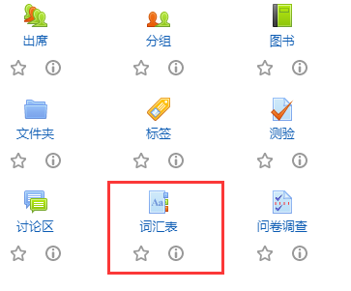
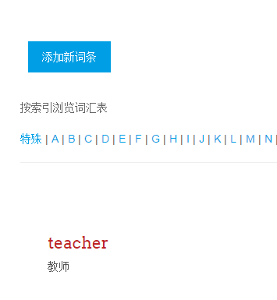
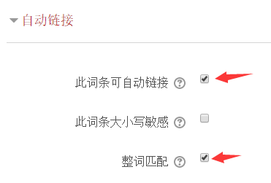
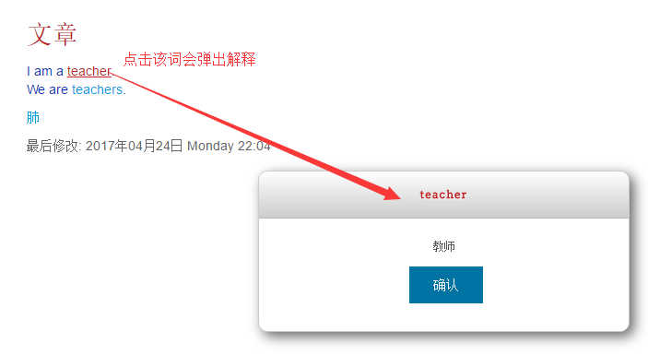
6、“添加一个活动或资源”——词汇表
添加资源，选词汇
通过“添加新词条”增加新词
应用情形：英语单词、专业术语等
作用：本课程内只要出现词汇表里的词，可以通过点击来显示该词的解释

Slide 25
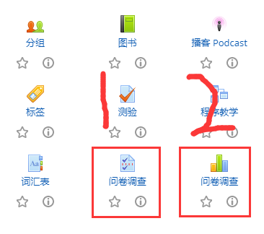
7、“添加一个活动或资源”——问卷调查
1.问卷调查可以自定义各类问题和答题方式。
2.问卷调查已经固定了所有选项。

Slide 26
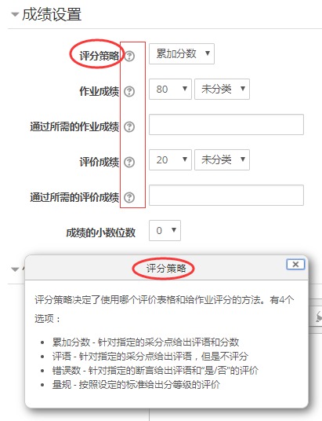
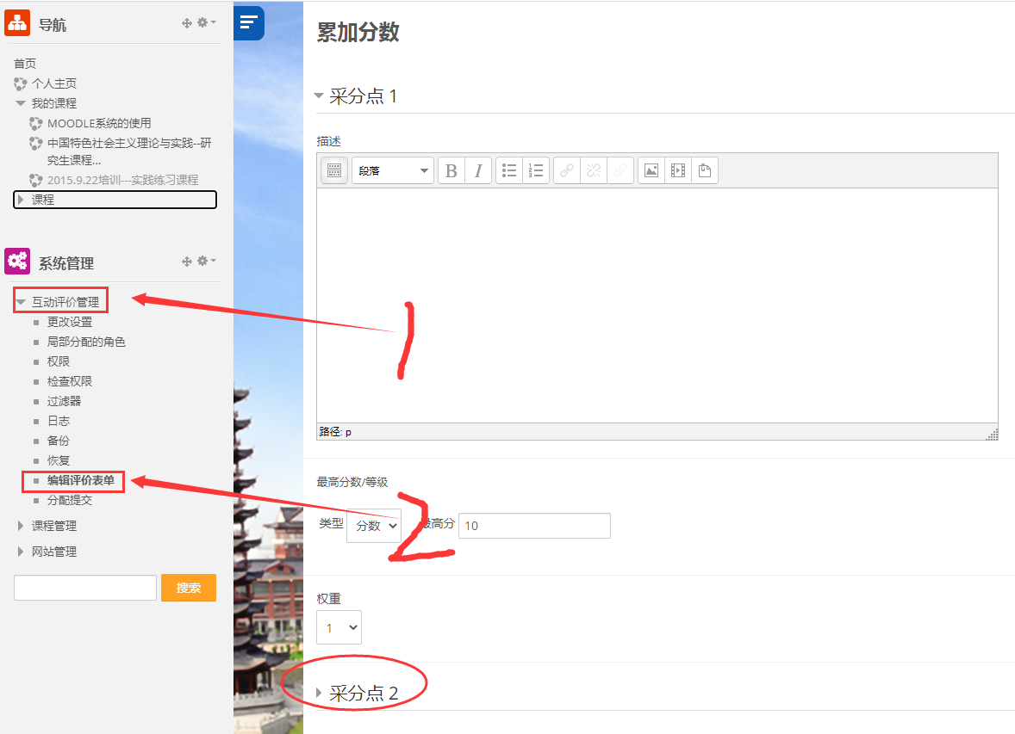
8、“添加一个活动或资源”——互动评价
请注意每一项设置后面都有“？”标识，点开后会有此项设置的具体解释。不同的评分策略会在“编辑评价表单”有不同的设置。在左侧“互动评价管理”→“修改评价表格”中，四类不同的评分策略会有不同的评价表格需要设置。

Slide 27
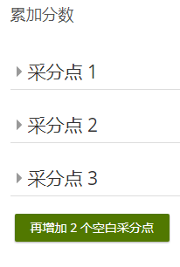
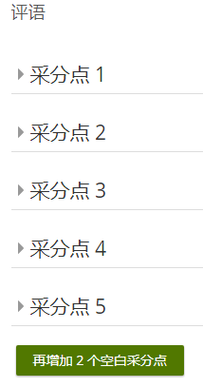
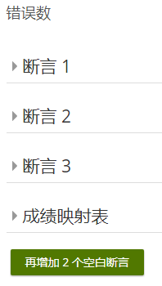
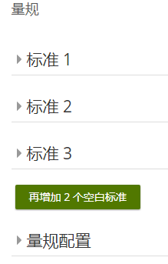
四类不同的评分策略会有不同的评价表格需要设置。

Slide 28
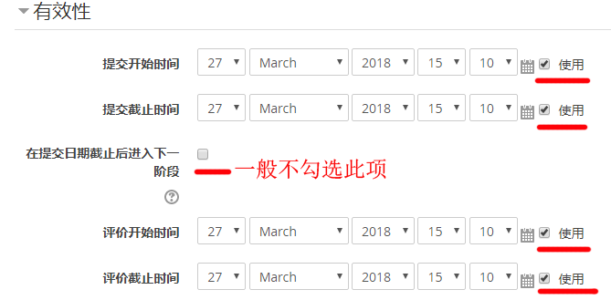
有效性设置：注意提交开始和截止时间以及评价开始和截止时间的合理性（如下图设置的统一时间是不可行的）

Slide 29
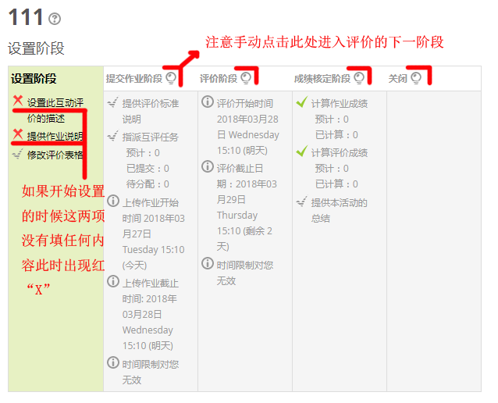
点击互动评价进入设置阶段，互动评价的各类修改、设置等操作命令都在左侧“互动评价管理”导航栏里。
注意：
(1)如果在此前设置互评的时候有一些缺省项没有设置，在主页上会出现红叉。
(2)互评的各个阶段请各位老师手动点击“ ” 图标进入下一阶段的操作。
(3)需要修改整个评价请查看左侧“互动评价管理”，这里有对互动评价的所有设置项。

Slide 30
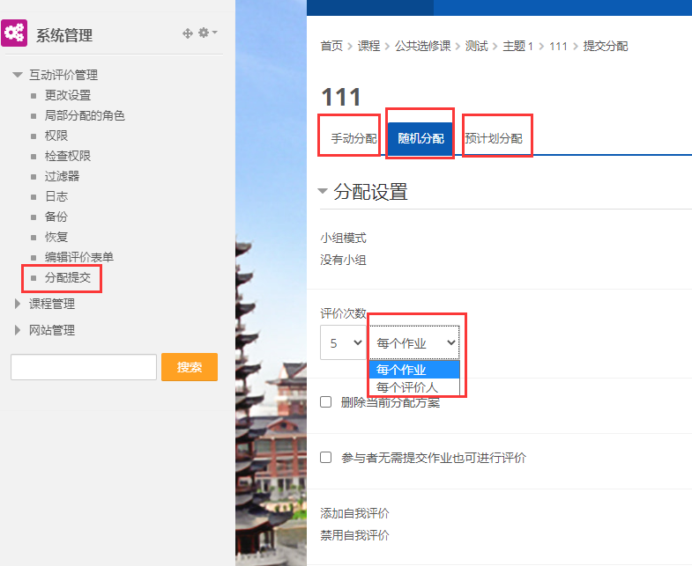
可以对互动评价做相应的指派，一般采用“随机分配”的方式，当然您也可以采用其他的方式进行。

Slide 31
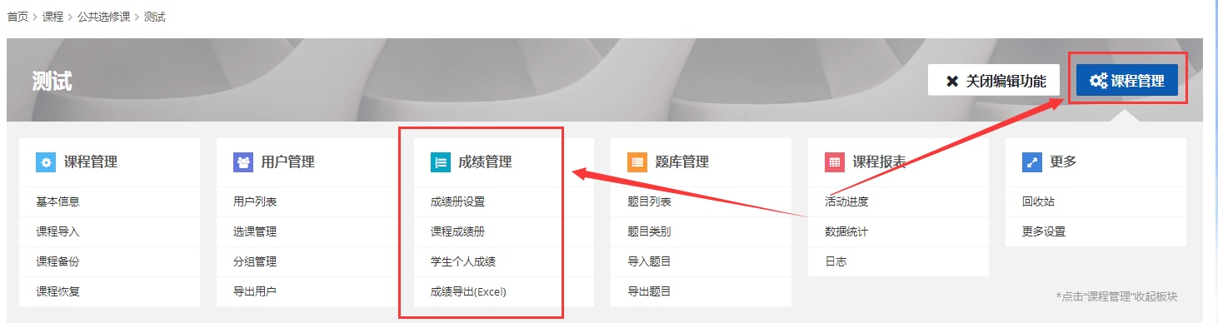

9、成绩的管理
如下图，可以对所有设定的课程成绩进行各类操作设置，并可导出相应的成绩表格。

Slide 32
（三）、教学组织——学生组织
系统
课程
群组
大组
小组
批量添加学生进课程
按年级专业分类学生
按课堂组织分小组活动

Slide 33
1、大、小组
具体分组步骤见：如何分组（https://aike.smu.edu.cn/mod/page/view.php?id=5106）
注意事项：
  群组是指系统对用户的分组，作用是帮助教师快速拉学生进自己的课程
  学生进课程后，就要另外用大、小组对学生进行管理
  在用自助选课进行学员添加的时候，同时又想他们直接进入对应的小组，可以在设置自助选课密码前提下，对每个小组设置不同的密码，然后分发密码给学员，学员就能用对应的密码直接进入到相应的小组和专业。

Slide 34



2、设置访问限制
对活动（指测验、作业等学生参与的活动）设置访问限制，目的是某一个小组成员学生参与。

Slide 35



Quiz
Click the Quiz button to edit this object

Slide 36
谢谢！

